Slide 1
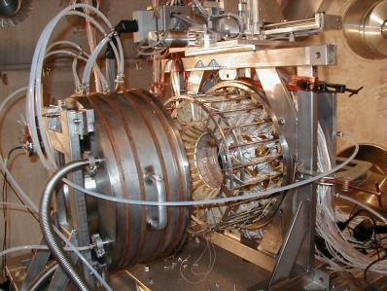
ESPERIMENTO NUCL-EX
Sede | Ricercatori | Tecnologi | FTE
Legnaro | 8 |  | 5.1
Padova | 1 |  | 0.5
Bologna | 3 | 1 | 2.8
Firenze | 10 |  | 9.3
Napoli | 7 | 1 | 5
Rappresentanti Nazionali:
F. Gramegna (LNL), G. Casini (FI)
29 Ricercatori (23 FTE)
Collaborazioni internazionali:
Francia: GANIL, LPC, IPNO
Turchia: Nevsehir University
Russia: Moskow State University, Jyvaskyla, Dubna
India: BARC (Mumbai)
Collaborazione ACTAR : J. Grinyer (GANIL),
R. Raabe (Leuwen)
Collaborazioni italiane:
-Gruppo di C. Broggini (PD)
-G. Collazuol (PD)
-Gruppo GAMMA Milano
Dinamica e Termodinamica Nucleare
Pre-equilibrium
Clustering
Energia di Simmetria
Dimostratore FAZIA
Misure per Astrofisica nucleare (CN)
GARFIELD + RCo
Notes:
1

Slide 2
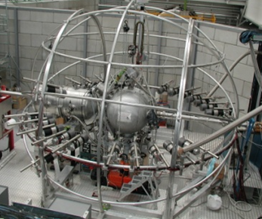
Attività 2013 - 2014
Dalla seconda metà 2013 fino autunno 2014 la III sala LNL è inagibile per l’installazione delle linee di trasporto di SPES e il nuovo canale verso GARFIELD
GARFIELD : l’attività sperimentale presso TANDEM - ALPI è stata sospesa.
Tale periodo è stato dedicato all’ analisi dati di precedenti esperimenti e a lavori di manutenzione straordinaria dei rivelatori e
dell’elettronica.
RIPEN : è stato rimosso per alloggiamento del Charge Breeder di SPES.
I rivelatori verranno utilizzati in altre aree sperimentali e presso il CN

Slide 3
Attività 2013 - 2014: produzione scientifica
Setup | Reazioni misurate | Articoli | Conferenze
GARFIELD | ¹²C + ¹²C (95 MeV) | L. Morelli et al., J. Phys. G 41, 075107 (2014) L. Morelli et al., J. Phys. G 41, 075108 (2014) L. Morelli et al., Lab Talk IOP Web site (2014) L. Morelli et al., Proceeding X-LASNPA 2013 | L. Morelli, X-LASNPA 2013 L. Morelli, IWM 2014 L. Morelli, LEA COLLIGA COPIGAL 2014
GARFIELD | ¹⁶O + ⁶⁵Cu (16AMeV) ¹⁹F + ⁶²Ni (16AMeV) | D. Fabris et al., Proceeding X-LASNPA 2013 | D. Fabris, IWNDT 2013, X-LASNPA 2013, BORMIO 2014 F. Gramegna, ISCHIA 2014 T. Marchi, IWM 2014
RIPEN | ⁵⁰Ti + ²⁰⁸Pb (294 MeV) | M. Cinausero et al. Proceeding X-LASNPA 2013 | M. Cinausero, X-LASNPA 2013
RIPEN @ CN | ²⁵Mg(α,n)²⁸Si (3, 4, 5 MeV) | A. Caciolli et al., submitted to EPJ | A Caciolli, NIC2014
FAZIA | ⁸⁴Kr+^{112,124}Sn (35 AMeV) | S. Barlini et al., Phys. Rev. C 87, 054607 (2013) S. Piantelli et al. Phys. Rev. C 88, 064607(2013) S. Barlini et al., Acta Phys. Pol. B 45, 42 (2013) | S. Barlini, PIASKI 2013 G. Casini, KRAKOW 2013
FAZIA | TECH | G. Pasquali et al., EPJ A 50:86 (2014) | G. Casini, ZAGREB 2013

Slide 4
Attività 2013 - 2014: produzione scientifica
Setup | Reazioni misurate | Articoli | Conferenze
GARFIELD | TECH | M. Bruno et al., EPJ A 49:128 (2013)
GARFIELD | ¹⁶O + ¹¹⁶Sn (12 AMeV) | A. Giaz et al., to be published Phys. Rev. C
SPES |  | F. Gramegna et al., Acta Phys. Pol. B 45, 49 (2013) | F. Gramegna, PIASKI 2013
GARFIELD |  | L. Morelli et al., EPJ Web of Conf. 66, 03064 (2014) O.V. Fotina et al., EPJ Web of Conf. 66, 03028 (2014) S. Valdrè et al., EPJ Web of Conf. 66, 03090 (2014) A. Giaz et al., EPJ Web of Conf. 66, 03033 (2014) M. Ciemala et al., EPJ Web of Conf. 66, 02020 (2014) L. Francalanza et al., EPJ Web of Conf. 66, 03029 (2014) T. Marchi et al., EPJ Web of Conf. 66, 02066 (2014) | INPC 2013
RIPEN |  | M. Cinausero et al., EPJ Web of Conf. 66, 03048 (2014) R. Depalo et al., EPJ Web of Conf. 66, 07002 (2014) | INPC 2013
FAZIA |  | G. Casini et al., EPJ Web of Conf. 66, 11006 (2014) INVITED S. Piantelli et al., EPJ Web of Conf. 66, 03070 (2014) | INPC 2013

Slide 5
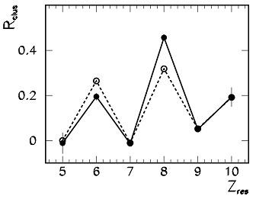
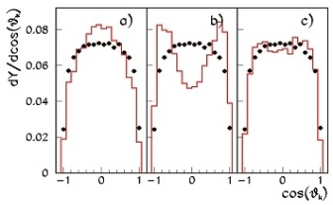
Clustering in highly excited light nuclei:
The failure of Bohr's compound nucleus theory reveals Unexpected α–particle structures in ¹²C+¹²C reactions
L. Morelli et al. 2014 J. Phys. G: Nucl. Part. Phys. 41 075107
L. Morelli et al. 2014 J. Phys. G: Nucl. Part. Phys. 41 075108
GARFIELD + RCo
¹²C + ¹²C @ 95 MeV
Emission channels involving multiple α–particles are 20% to 40% more probable than expected from a purely statistical behavior.
n-α-α α-n-α α-α-n
α correlations indicates a sequential process with a clear hierarchy in the emission sequence.
The results show that cluster structures persist for ²⁴Mg and/or ²⁰Ne, at excitation energies well above the energy threshold for disintegration into α’s.
Referee Report: …very nice paper and I believe it can be accepted almost as it is. The presentation is excellent and the paper reports on a timely topic.

Slide 6
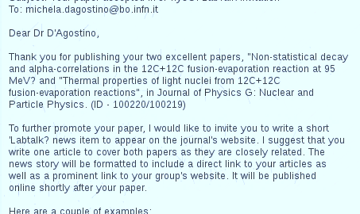
Clustering in highly excited light nuclei:
The failure of Bohr's compound nucleus theory reveals Unexpected α–particle structures in ¹²C+¹²C reactions
L. Morelli et al. 2014 J. Phys. G: Nucl. Part. Phys. 41 075107
L. Morelli et al. 2014 J. Phys. G: Nucl. Part. Phys. 41 075108
GARFIELD + RCo
¹²C + ¹²C @ 95 MeV
Emission channels involving multiple α–particles are 20% to 40% more probable than expected from a purely statistical behavior.
n-α-α α-n-α α-α-n
α correlations indicates a sequential process with a clear hierarchy in the emission sequence.
The results show that cluster structures persist for ²⁴Mg and/or ²⁰Ne, at excitation energies well above the energy threshold for disintegration into α’s.
Referee Report: …very nice paper and I believe it can be accepted almost as it is. The presentation is excellent and the paper reports on a timely topic.

Slide 7
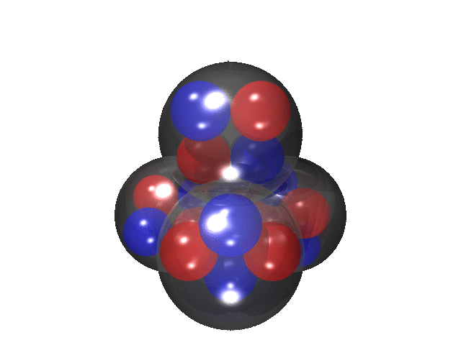
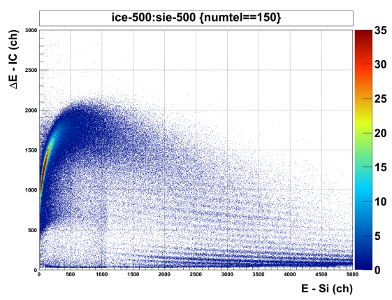
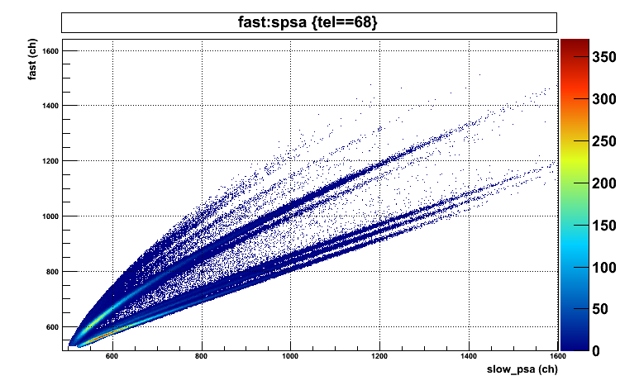
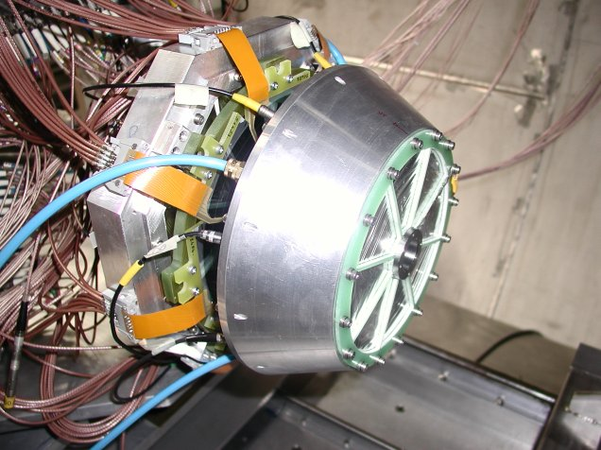
Pre-equilibrium emission and α-clustering in nuclei
¹⁶O + ⁶⁵Cu E_{b} = 256 MeV (16 MeV/u) ¹⁹F + ⁶²Ni E_{b} = 304 MeV (16 MeV/u)
CN ⁸¹Rb* E*(¹⁶O) = 209 MeV
E*(¹⁹F) = 240 MeV
GARFIELD (full) + RCo
To compare the light charged particles emitted in two fusion reactions: studying the possible evidence of effects of α−cluster structure in the projectile (¹⁶O).
The two systems have the same projectile velocity
→ same pre-equilibrium expected
The data have been compared with Hybrid exciton Model calculations with the inclusion of projectile α-clusters pre-formation probability
O.V. Fotina et al. Int. Journ. Mod. Phys. E19 (2010) 1134
D.O. Eremenkoet al. Phys Atom. Nucl. 65 (2002) 18
O.V. Fotina et al. Phys. Atom. Nucl. 73 (2010) 1317c
the model would suggest an over production of α particles only in the case of ¹⁶O induced reaction
¹⁶O
LCP Angular distribution and Energy spectra in coincidence with Evaporation Residues , detected in the Ring Counter of GARFIELD
256 MeV ¹⁶O + ⁶⁵Cu
³He, α
Ring Counter IC-Si
Δθ = 8.6° ÷ 17° at P = 25 mbar CF₄
Fast (ch)
p, d,t
Slow (ch)

Slide 8
Pre-equilibrium emission and α-clustering in nuclei
Preliminary results seem NOT to confirm the predicted difference between the two systems (¹⁶O + ⁶⁵Cu
and ¹⁹F + ⁶²Ni) with enhancement of the cross section due to α-clustering effects in ¹⁶O induced reactions
→ opposite behavior observed
→ But actually this can be explained: ¹⁹F is also α-cluster structured ¹⁹F → α + ¹⁵N (4.01 MeV)
Experimental Protons in Lab
Experimental α particles in Lab
41°- 53°
___ ¹⁶O + ⁶⁵Cu
___ ¹⁹F + ⁶²Ni
41°- 53°
29°- 41°
29°- 41°
E_{lab} (MeV)
E_{lab} (MeV)
Using the same parameters, when the Hybrid Exciton Model describes reasonably the α-particles it strongly overestimates the protons. If protons are reproduced, α-particles are strongly underestimted → Cluster pre-formation has to be considered to take into account the alpha – protons emission competition.
256 MeV ¹⁶O + ⁶⁵Cu
304 MeV ¹⁹F + ⁶²Ni
α particles
Protons
α particles
Protons
29°- 41°
29°- 41°
Exp
Total
Pre-eq
Evap
PACE4
29°- 41°
29°- 41°
Counts (a.u.)
Counts (a.u.)
E_{lab} (MeV)
E_{lab} (MeV)

Slide 9
Prospettive 2014 - 2015

Slide 10
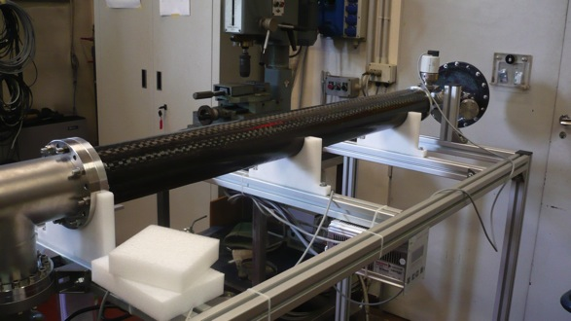
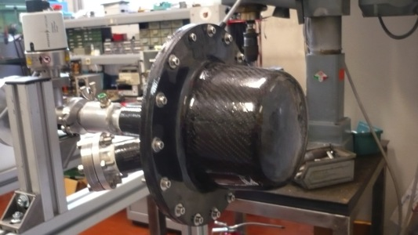
NUCLEX: Attività 2014 - 2015
GARFIELD: Continuazione dello studio di effetti di struttura a cluster:
2 esperimenti approvati al PAC dei LNL di luglio 2014
- ‘’Clustering in hot even-even N=Z nuclei. The ²⁸Si and ³⁶Ar cases’’ (TANDEM)
Studio del sistema ¹⁶O+ ¹²C per formare nuclei composti leggeri con E* attorno 2-3 AMeV
- ‘’Pre-equilibrium emission and clustering in medium mass nuclei’’ (TANDEM)
Studio dell’emissione di pre-equilibrio dei sistemi ¹⁶O + ³⁰Si, ²⁸Si @7 AMeV e ¹⁹F + ²⁷Al @ 7 AMeV che formano lo
stesso nucleo composto
RIPEN: I rivelatori BC501 dell’apparato verranno utilizzati in misure di sezioni d’urto sia di interesse astrofisico che per i reattori di IV generazione.
Esperimento approvato all’ USP dei LNL
- ’’Study of Prompt Neutron Emission Spectra in Fast Neutron Induced Fission of ²³⁸U and ²³²Th and 30 keV
Neutron Induced Fission on ²³⁵U ‘’ (CN)
Misure di sezione d’urto di neutroni emessi nelle reazioni di fissione indotte da neutroni veloci su ²³⁸U e ²³²Th e da
neutroni lenti su ²³⁵U.
RIPEN + BELINA set-up

Slide 11
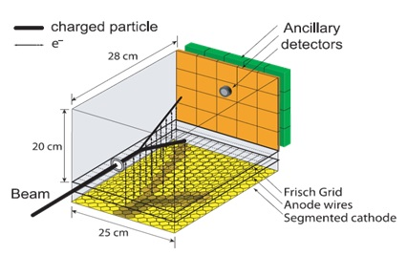
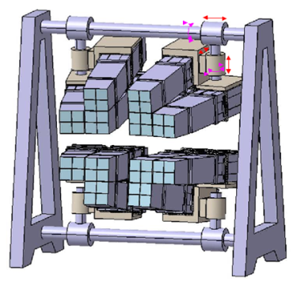
NUCLEX: Attività 2014 - 2015
ACTAR : Studio di fattibilità per la realizzazione di un ACTIVE TARGET di seconda
generazione adatto allo studio di reazioni dirette in cinematica inversa a SPES.
Partecipazione al Network GDS (Gas filled Detectors and Systems) di preparazione per la
sottomissione ad ENSAR2: T. Marchi (LNL) è responsabile del WP4 (auxiliary detectors),
presentato un SIR e «grant giovani» di GrV specifico sulla parte di
sviluppo dell’elettronica.
Partecipazione ai turni per test approvati presso ALTO
Sinergia con D. Mengoni (GAMMA) per test con elettronica GET
FAZIA : Completamento del Comissioning di un blocco (rimandato per problemi del CS)
2 esperimenti già approvati dal PAC dei LNS
- ^{40,48}Ca + ^{40,48}Ca @35 AMeV to refine VAMOS-INDRA data and accurately determine fragment cross section
- ⁷⁸Kr +^{46,50}Ti @ 35 AMeV in reverse kinematics to Investigate the role of isospin diffusion on QP sequential fission

Slide 12
Richieste finanziarie per il 2015
Missioni
0.5 KE s.j. Turni a LNL
1.5 KE Riunioni nazionali di collaborazione e per analisi dati
1.0 KE Manutenzione apparati e discussione analisi dati a LNL
1.0 KE Partecipazione ACTAR workshop (Francia)
1.0 KE 2 Turni test ACTAR ad ALTO
2.0 KE 2 Turni FAZIA approvati a LNS
Consumo
1.0 KE Consumo vario
TOTALE PD: 8.0 KE

